Slide 1
GAZLARDA BASINÇ

Slide 3
AÇIK HAVA BASINCINI İSPATLAYAN DENEYLER
İçi su dolu bardağın ağzına kağıt kapatılarak ters çevirilirse bardaktaki su dökülmez. Bunun nedeni açık hava basıncının bardaktaki sıvının basıncından fazla olmasıdır.

Slide 4
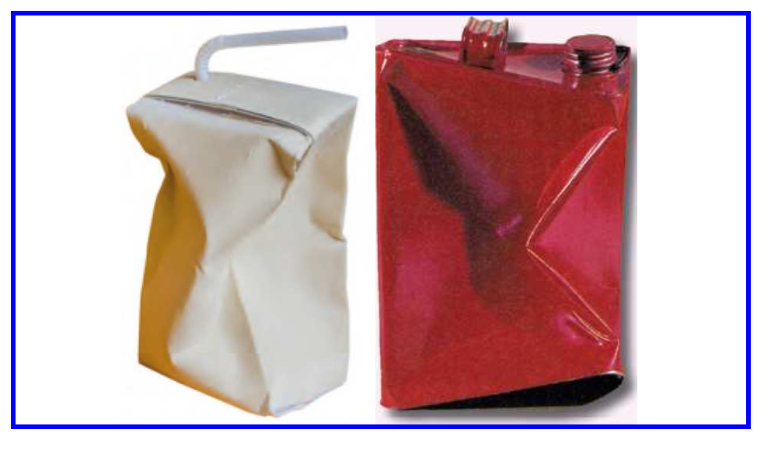
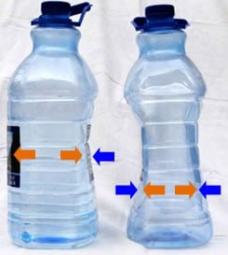
İçi boş teneke kutunun veya meyve suyu kutusunun içindeki hava pipetle
boşaltılırsa, kutu açık hava basıncı etkisiyle içe doğru çöker.

Slide 5
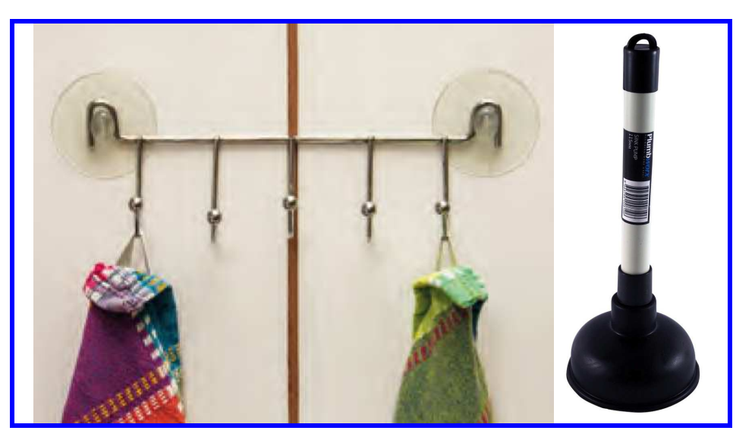
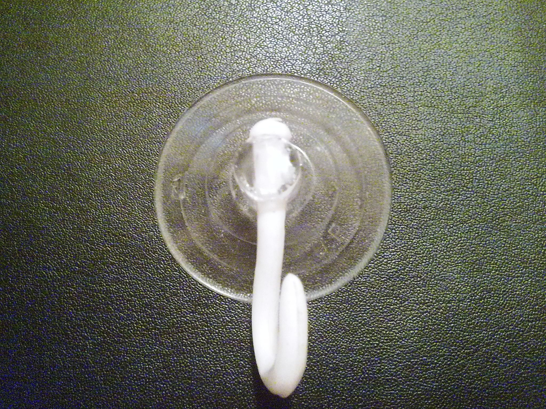
Lavabo pompası veya vantuzlar düz bir zemin üzerine konup üzerine kuvvet
uygulanarak içindeki hava boşaltılırsa, uygulanan açık hava basıncını
dengeleyen hava dışarı çıkartıldığı için açık hava basıncı daha az dengelenir,
pompa ve vantuz olduğu yere yapışır.
VANTUZ

Slide 6
Tek taraftan küçük bir delik açılan yağ tenekesindeki yağ dökülmez. Bunun nedeni deliğe uygulanan açık hava basıncının yağın basıncını dengelemesidir. İki taraftan delik açılırsa, diğer delikten tenekenin içine hava girer ve yağın itilerek dışarı çıkmasını sağlar.

Slide 7
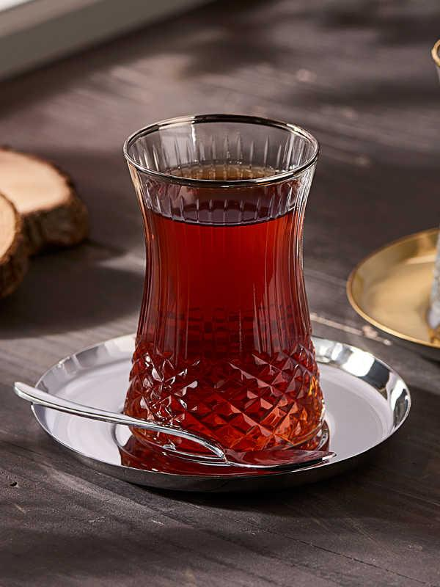
Çay bardağı çay tabağına konduğunda aradaki hava boşaltılır ve tabağın alt
kısmından etki eden açık hava basıncı nedeniyle tabak, bardakla birlikte kalkar.

Slide 8
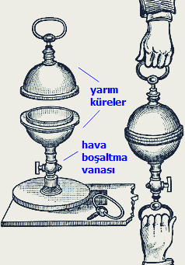
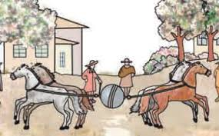
İçi boş iki yarım küre birleştirilip içindeki hava boşaltılırsa birbirlerinden ayrılmazlar.
1664 yılında, hava basıncının etkisini göstermek amacıyla Otto Von Guerrike (Otto Fon Gürrik) tarafından Almanya’nın Magdeburg şehrinde yapılan deney

Slide 9
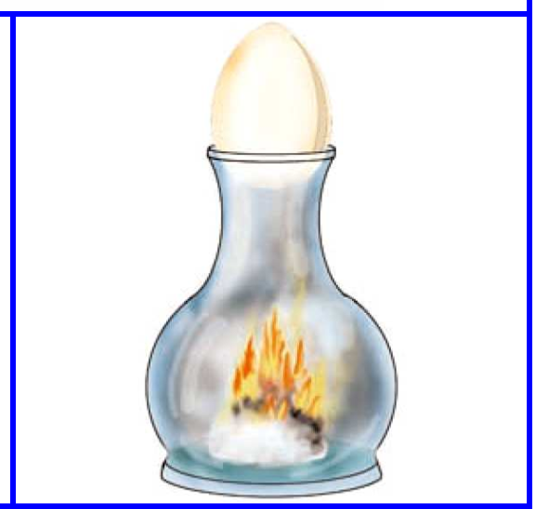
Isıya dayanıklı bir şişenin içerisine, yanan bir kağıt parçası atılıp şişenin ağız kısmına haşlanmış ve soyulmuş bir yumurta yerleştirildiğinde yumurta bir süre sonra şişenin içine düşer. Bunun nedeni şişedeki kağıdın yanma esnasında içerideki oksijen gazını kullanması ve hava basıncını azaltmasıdır. Açık hava basıncı şişedeki basınçtan fazla olduğu için yumurta şişeye girer.

Slide 10
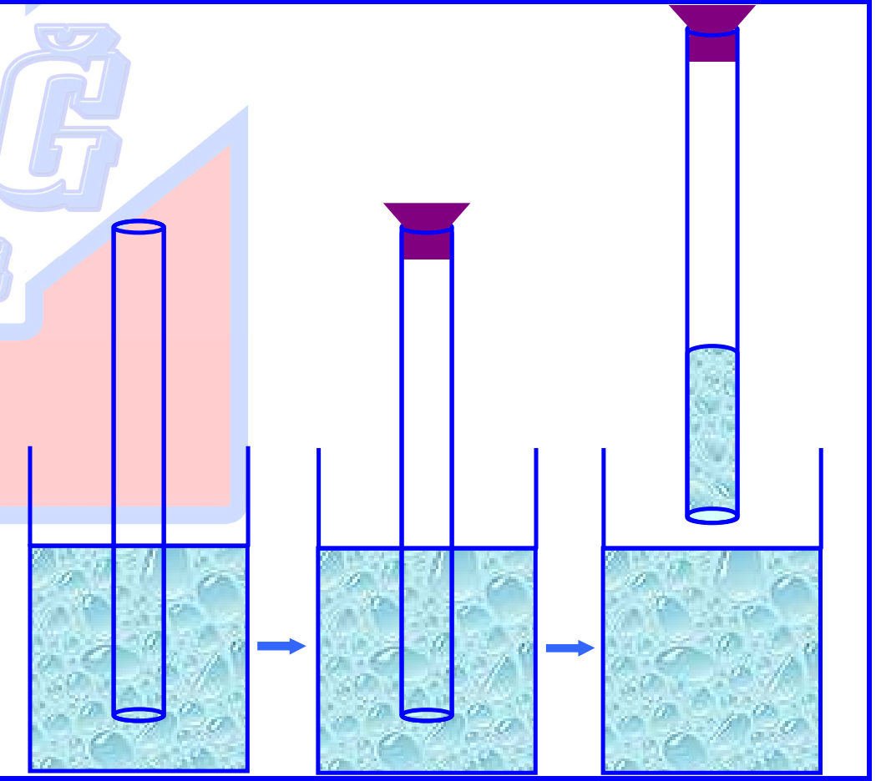
İki ucu açık cam boru suya daldırılıp bir ucu kapatılarak sudan çıkartılırsa, cam boruda kalan su dökülmez. Bunun nedeni, cam borudaki suyun ağırlığının, borunun alt kısmından uygulanan açık hava basıncı ile dengelenmesidir.

Slide 11
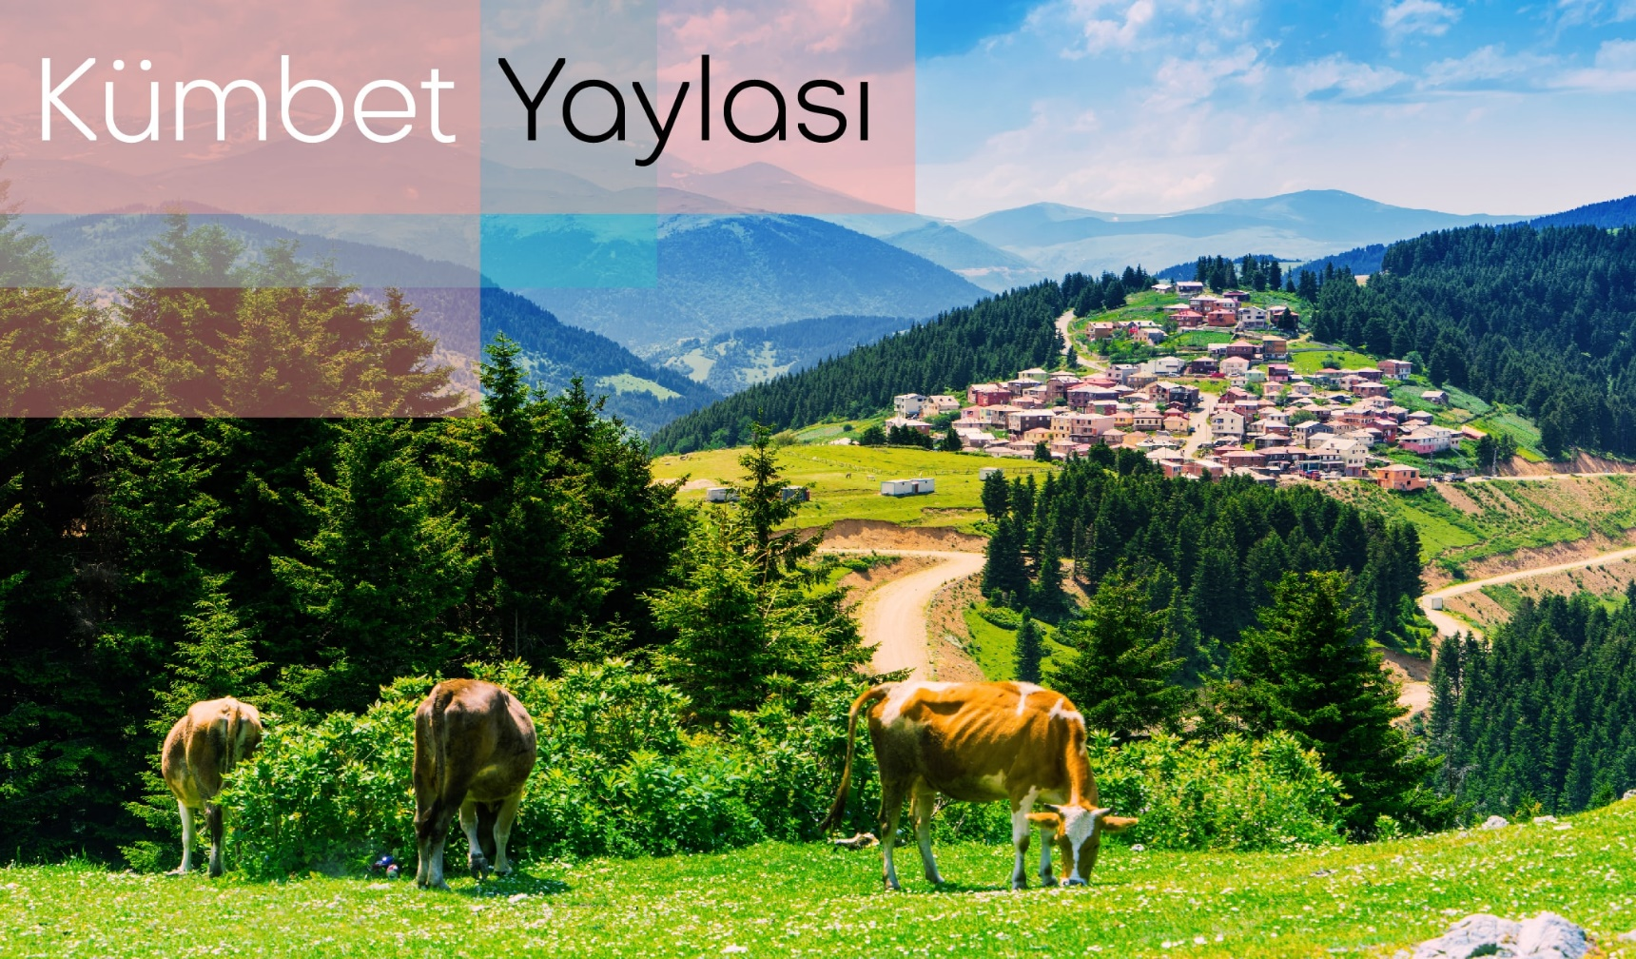
İnsan vücudunda iç basınç (kan basıncı) dış basıncı (atmosfer basıncını) dengeler. Fakat yükseklere çıkıldıkça hava basıncı düşer, bu yüzden bazı insanların burunlarında iç basınç fazla geldiği için kanama olur. Kulaklarda tıkanma olur.

Slide 12
Boşluk
Açık hava basıncı 76 cm yüksekliğindeki cıvanın oluşturduğu sıvı basıncına eşittir.

Slide 25
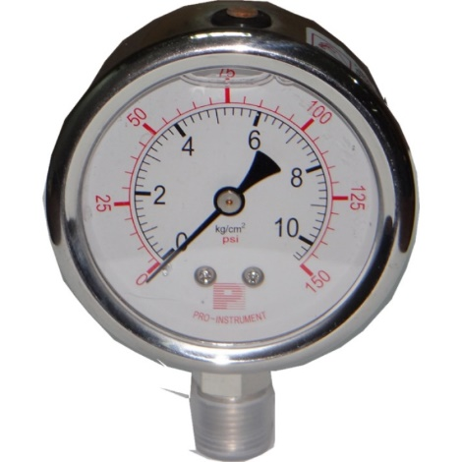
Kapalı kaplarda gaz basıncı manometre ile ölçülür.

Slide 28
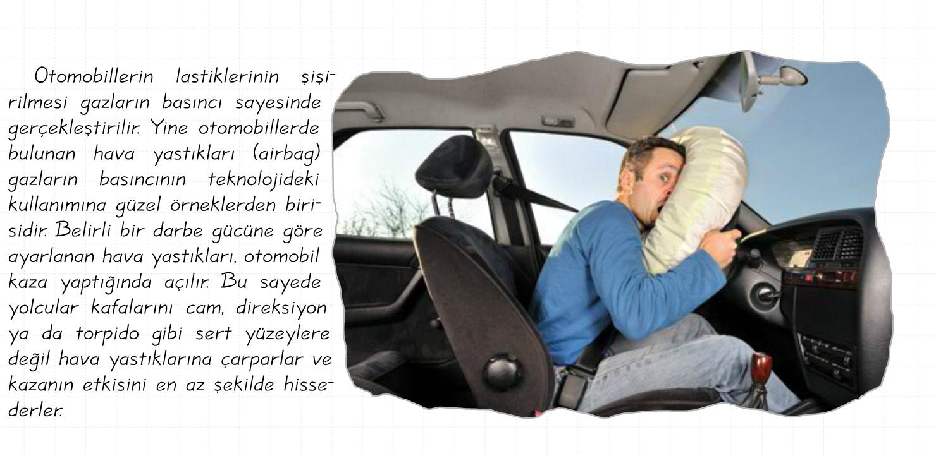

Slide 29
Kapalı kaplarda gaz basıncı nelere bağlıdır?
Kaptaki gazın miktarı artarsa(gazın kütlesi) kaptaki gaz basıncı artar.
Kabın hacmi azalırsa kaptaki gaz basıncı artar.
Gazın sıcaklığı artarsa kaptaki gaz basıncı artar.

Slide 31
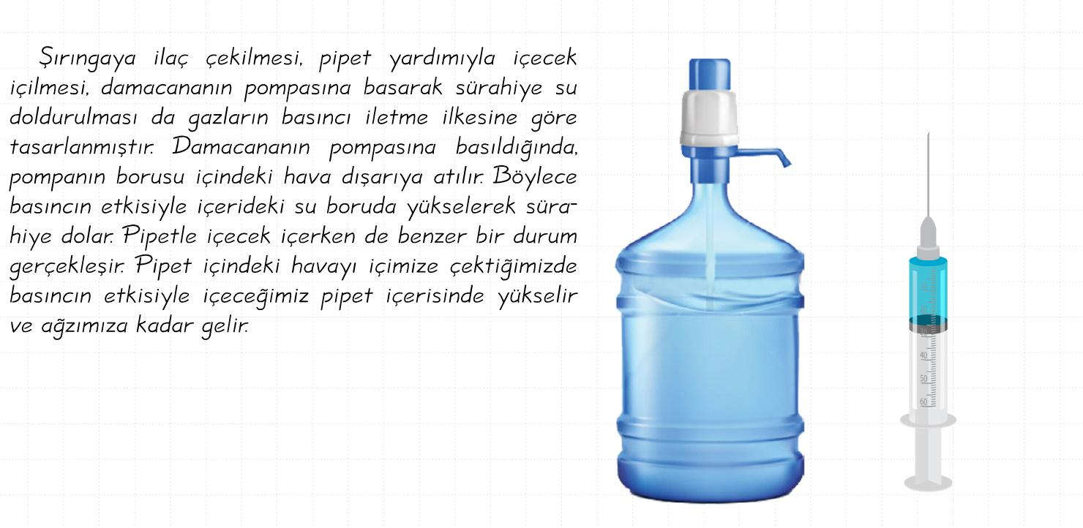
PASCAL PRENSİBİNİN GAZLARDA UYGULANMASI

Slide 32
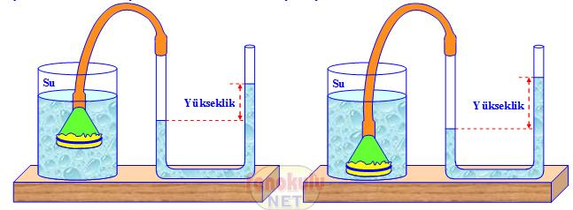
U BORUSU
Huniye gerilmiş balon, huni sıvıya daldırıldığında, derinlik arttıkça basıncın artması ve balonun artan basınç nedeniyle içe doğru çökmesi ve bu sayede U borusundaki suyun yükselmesi pascal prensibinin uygulamalarına örnektir.

Slide 39
DEĞERLENDİRME SORULARI

Slide 40
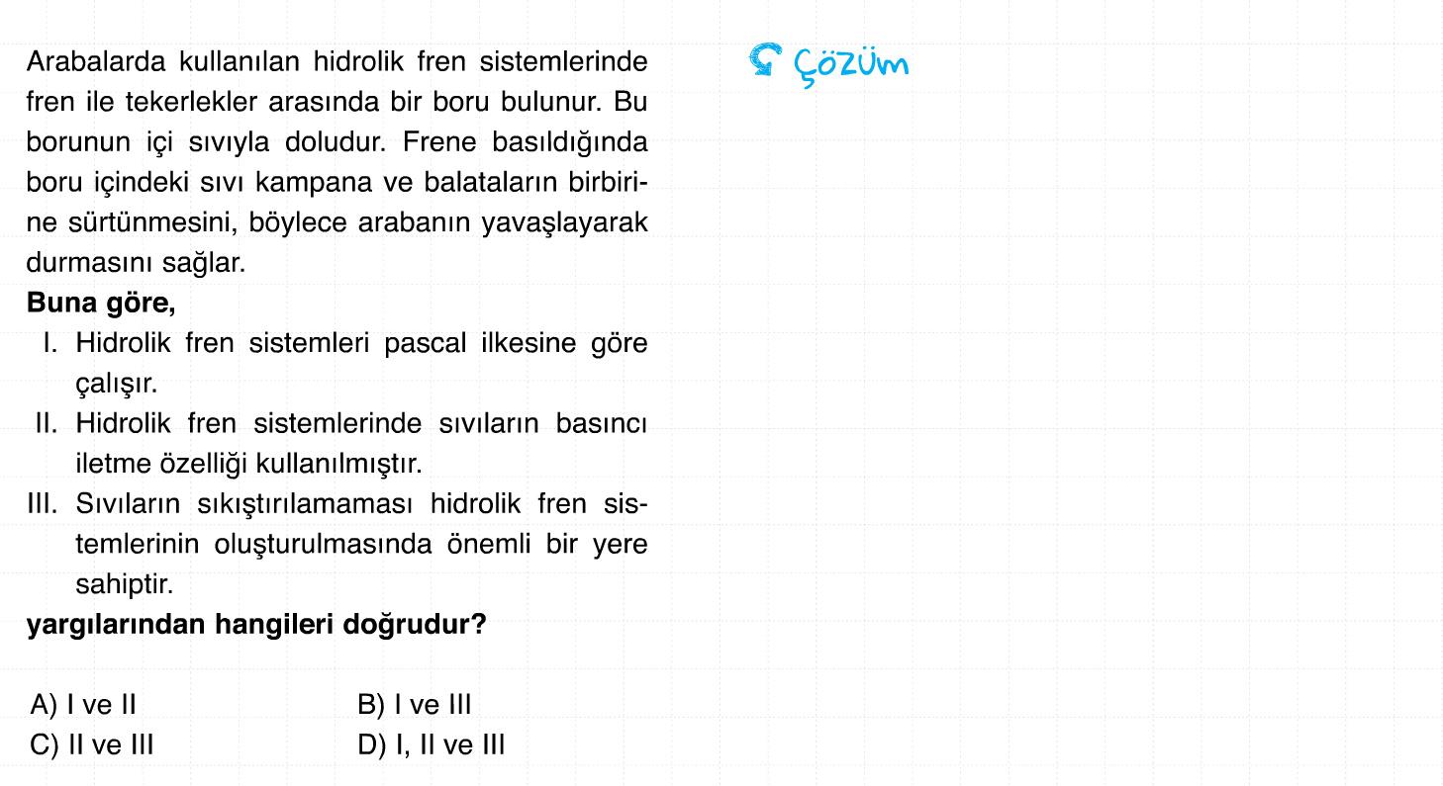

Slide 41
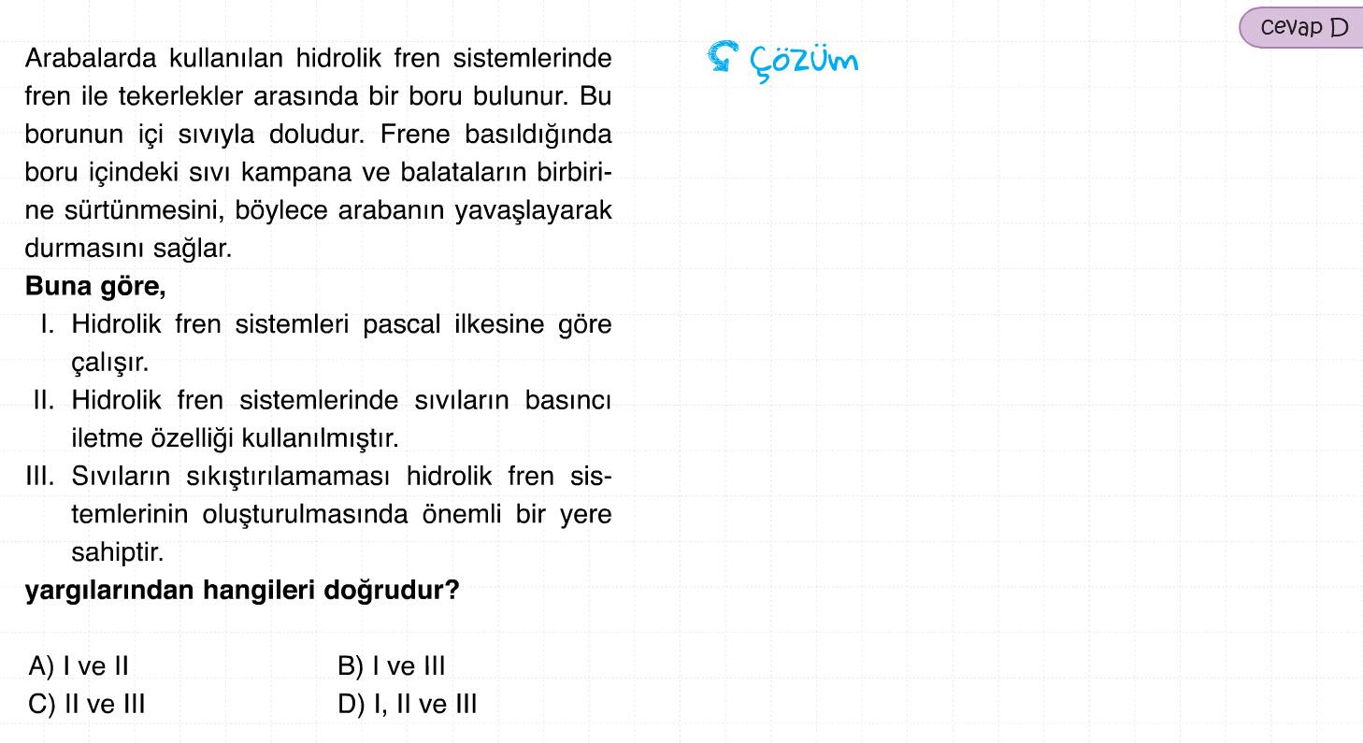

Slide 44
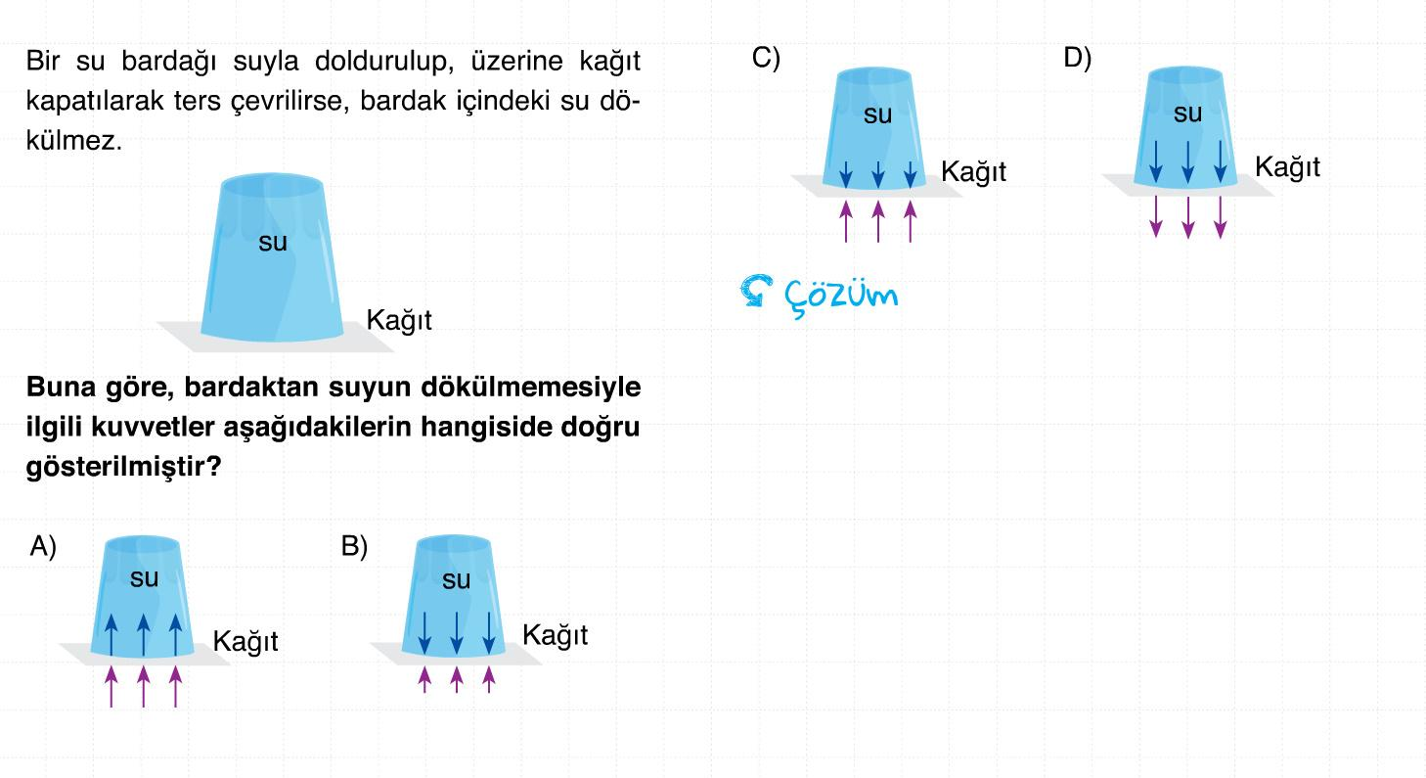

Slide 45
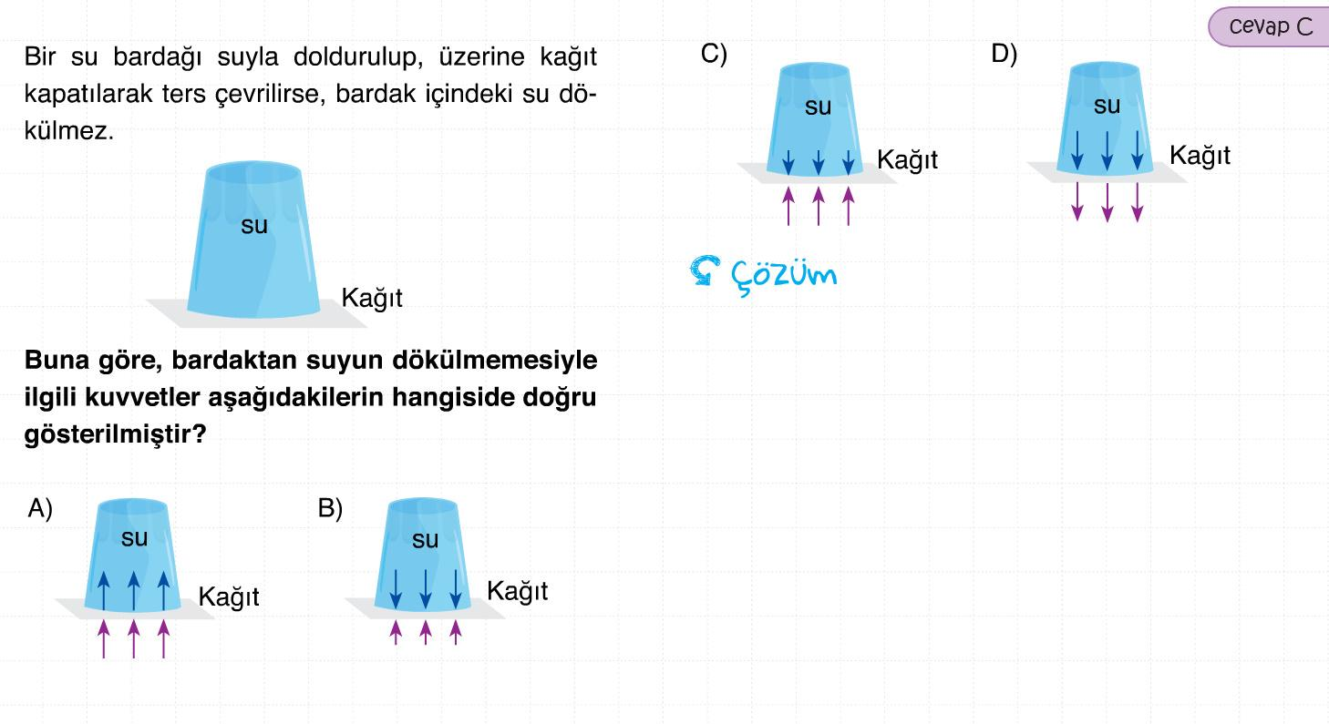

Slide 48
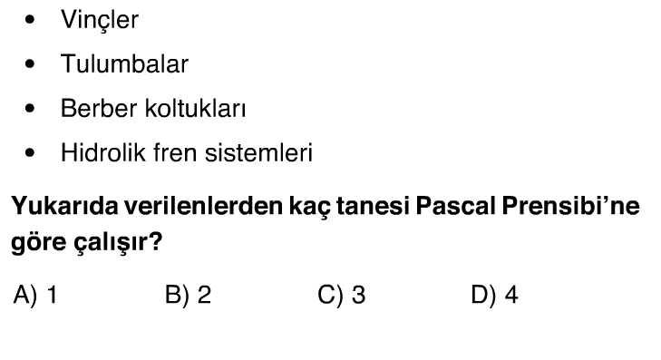

Slide 54
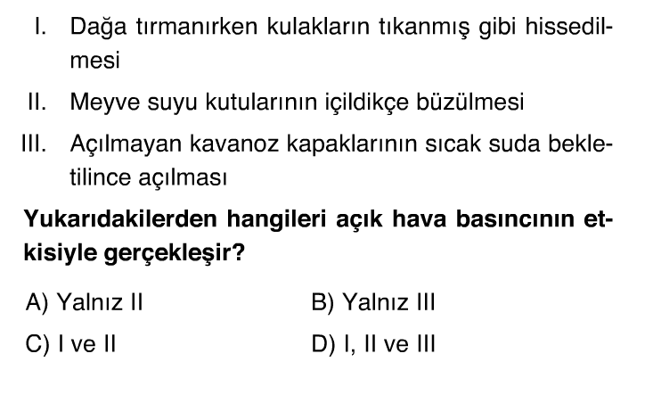

Slide 58
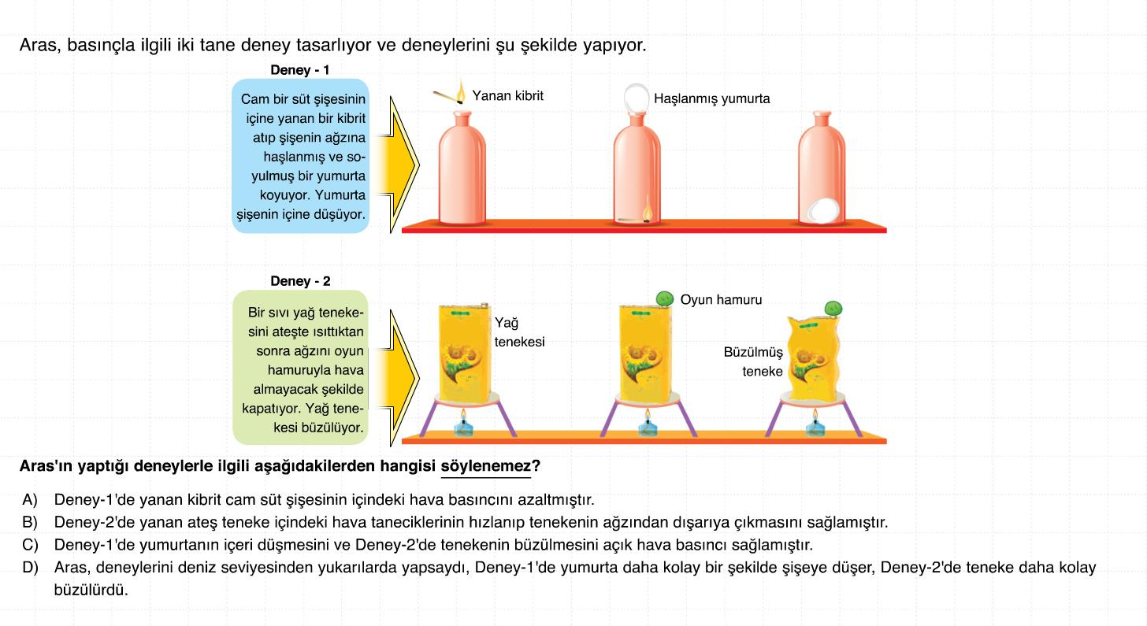

Slide 59
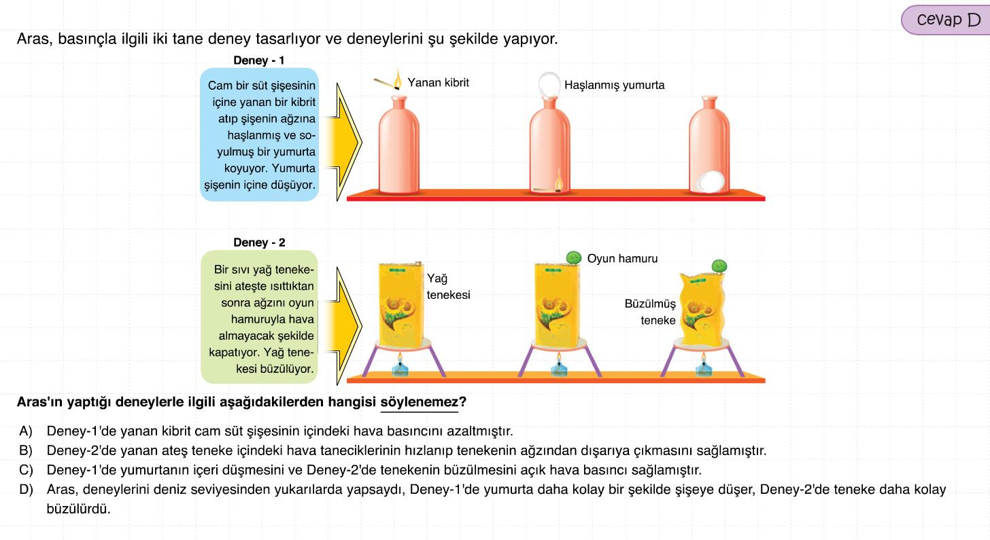

Slide 60
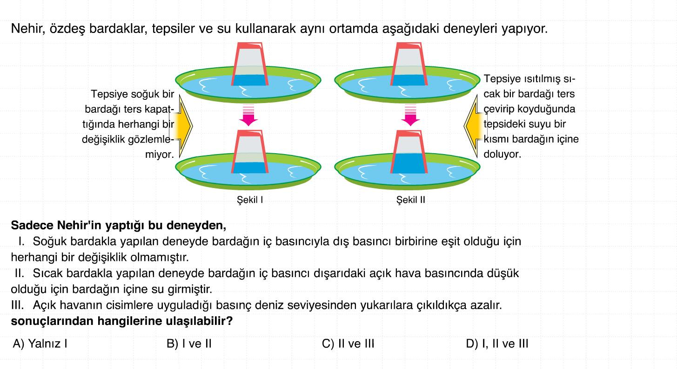

Slide 61
